Slide 1
Numarul pi
eTwinning project: Past, Present and Future with the Mysterious Pi
(January 2016/June 2016)
Beiuş, Bihor County, ROMANIA
Technical High School „Ioan Ciordas”
Pert Catalin, IX A

Slide 2
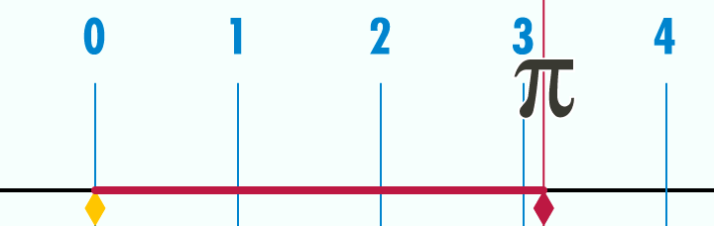
Definitie:
Numărul pi este o constantă matematică a cărei valoare este raportul dintre circumferința și diametrul oricărui cerc.

Slide 3
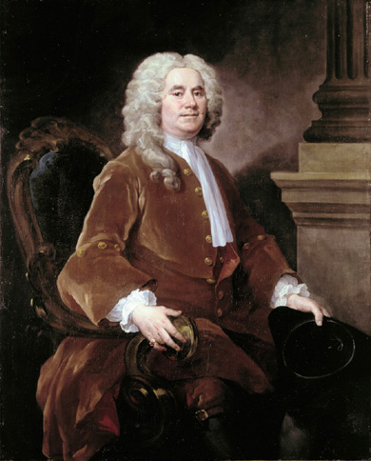
Simbol:
Simbolul π a fost propus pentru prima oară de matematicianul galez William Jones în 1706.

Slide 4
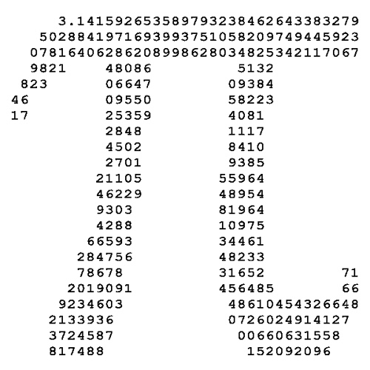
Valoare:
Valoarea constantei este egală aproximativ cu 3,14159

Slide 5
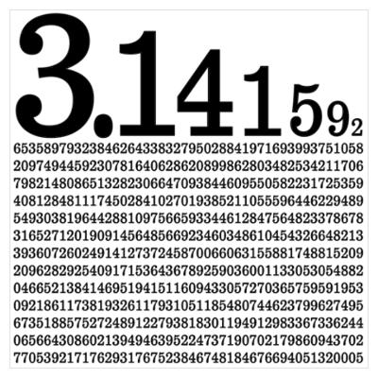
Valoare:
Reprezentarea sa zecimală nu are sfârșit și nu începe nici să se repete.

Slide 6

Calcul:
Arhimede (287–212 î.e.n.) a fost primul care a încercat să calculeze valoarea lui π cu rigurozitate. El și-a dat seama că această mărime poate fi limitată superior și inferior înscriind cercurile în poligoane regulate și calculând perimetrul poligoanelor exterioare și respectiv interioare.

Slide 7
Istorie:
Istoria veche a lui π în documente scrise urmează dezvoltarea matematicii în ansamblul ei.Unii autori împart progresul în trei perioade: perioada veche, în care π a fost studiat geometric, epoca clasică de după dezvoltarea analizei matematice în Europa în preajma secolului al XVII-lea, și era calculatoarelor numerice.
END

